Slide 1





ПРАКТИКА ПРОВЕДЕНИЯ
ПРОМЕЖУТОЧНОЙ АТТЕСТАЦИИ В ФОРМЕ ДЕМОНСТРАЦИОННОГО ЭКЗАМЕНА в рамках профессионального модуля по компетенции WSR «Парикмахерское искусство» по профессии
ФГОС СПО 43.01.02 «Парикмахер»
ГПОУ ЯО Ярославский колледж управления и
профессиональных технологий
Круглый стол «Организационно-методическое сопровождение подготовки и проведения демонстрационного экзамена в профессиональных образовательных организациях Ярославской области»
В.П.Баталова
+7(4852) 55 19 66
ytuipt@yandex.ru
заместитель директора по УПР
+7(910) 663 80 19
zam.upr.ytuipt@yandex.ru
ГПОУ ЯО ЯКУиПТ
150042, г. Ярославль, Тутаевское шоссе, д. 31а, тел./факс. +7 (4852) 55-19-66, www.ytuipt.ru, E-mail: ytuipt@yandex.ru

Slide 2


ОПЫТ ПРОВЕДЕНИЯ ДЭ В ЯКУиПТ
2
В рамках промежуточной аттестации три года
2017-2018 год – ДЭ по компетенциям:
Технологии моды
Видеопроизводство
2018-2019 год – ДЭ по компетенциям:
Технологии моды
Видеопроизводство
Туризм
Парикмахерское искусство
ГПОУ ЯО ЯКУиПТ
150042, г. Ярославль, Тутаевское шоссе, д. 31а, тел./факс. +7 (4852) 55-19-66, www.ytuipt.ru, E-mail: ytuipt@yandex.ru

Slide 3
ОПЫТ ПРОВЕДЕНИЯ ДЭ В ЯКУиПТ
3
В рамках промежуточной аттестации три года
2019-2020 год – планировалось проведение ДЭ по 7 компетенциям:
Технологии моды
Видеопроизводство
Туризм
Парикмахерское искусство
Предпринимательство
Инженерный дизайн CAD
WEB-дизайн и разработка
ГПОУ ЯО ЯКУиПТ
150042, г. Ярославль, Тутаевское шоссе, д. 31а, тел./факс. +7 (4852) 55-19-66, www.ytuipt.ru, E-mail: ytuipt@yandex.ru

Slide 4




ЦЕНТРЫ ПРОВЕДЕНИЯ ДЕМОНСТРАЦИОННОГО ЭКЗАМЕНА
4
ГПОУ ЯО ЯКУиПТ
150042, г. Ярославль, Тутаевское шоссе, д. 31а, тел./факс. +7 (4852) 55-19-66, www.ytuipt.ru, E-mail: ytuipt@yandex.ru

Slide 5
ОСОБЕННОСТИ ПРОВЕДЕНИЯ ДЭ в 2019-2020 уч.году
5
компетенция «Туризм»
  ДЭ сдавала вся группа
  выбран код ДЭ, рассчитанный на 1 день
  код 1.1
  время выполнение задания – 3 часа
  экзамен проводился в 2 потока
  участвовало 20 человек
  максимальное количество баллов – 39
  задание включало один ПМ 01 «Разработка, обоснование и продвижение нового туристского маршрута»
ГПОУ ЯО ЯКУиПТ
150042, г. Ярославль, Тутаевское шоссе, д. 31а, тел./факс. +7 (4852) 55-19-66, www.ytuipt.ru, E-mail: ytuipt@yandex.ru

Slide 6
ОСОБЕННОСТИ ПРОВЕДЕНИЯ ДЭ в 2019-2020 уч.году
6
компетенция «Инженерный дизайн CAD»
  выбран код ДЭ, рассчитанный на 1 день
  код 1.3 Модуль C: Внесение изменений в конструкцию изделия (участнику необходимо разработать электронные модели ряда деталей, внести изменения в деталях/сборочных единицах, создать сборку с деталями/сб.ед. альтернативной конструкции, Разработать электронную модель для 3D- печати ) время выполнение задания – 6 часов
  участвовало 9 человек
  максимальное количество баллов – 25
ГПОУ ЯО ЯКУиПТ
150042, г. Ярославль, Тутаевское шоссе, д. 31а, тел./факс. +7 (4852) 55-19-66, www.ytuipt.ru, E-mail: ytuipt@yandex.ru

Slide 7
ОСОБЕННОСТИ ПРОВЕДЕНИЯ ДЭ в 2019-2020 уч.году
7
компетенция «Предпринимательство»
  выбран код ДЭ, рассчитанный на 1 день
  код 1.3
  время выполнение задания – 4 часа
  участвовало 12 человек
  максимальное количество баллов – 60
  задание включало 2 профессиональных модуля «Организация и управление торгово-сбытовой деятельностью», «Организация и проведение экономической и маркетинговой деятельности»
ГПОУ ЯО ЯКУиПТ
150042, г. Ярославль, Тутаевское шоссе, д. 31а, тел./факс. +7 (4852) 55-19-66, www.ytuipt.ru, E-mail: ytuipt@yandex.ru

Slide 8
ОСОБЕННОСТИ ПРОВЕДЕНИЯ ДЭ в 2019-2020 уч.году
8
компетенция «Парикмахерское искусство»
  выбран код ДЭ, рассчитанный на 2 дня
  код 1.1
  время выполнение задания – 6 часов 35 минут
  участвовало 18 человек
  максимальное количество баллов – 34
  задание включало 3 ПМ из 4 по профессии «Парикмахер»
ГПОУ ЯО ЯКУиПТ
150042, г. Ярославль, Тутаевское шоссе, д. 31а, тел./факс. +7 (4852) 55-19-66, www.ytuipt.ru, E-mail: ytuipt@yandex.ru

Slide 9
ОСОБЕННОСТИ ПРОВЕДЕНИЯ ДЭ в 2019-2020 уч.году
9
компетенция «Парикмахерское искусство»
  Модуль A Женская салонная стрижка с салонным окрашиванием
  Модуль B Женская собранная причёска на длинных волосах с окрашиванием
  Модуль C Мужская салонная классическая стрижка по фотографии
  (в задания не включен ПМ «Выполнение химической
  завивки волос»)
  Демонстрационный экзамен проводили в 3 дня, чтобы выполнить санитарные требования
ГПОУ ЯО ЯКУиПТ
150042, г. Ярославль, Тутаевское шоссе, д. 31а, тел./факс. +7 (4852) 55-19-66, www.ytuipt.ru, E-mail: ytuipt@yandex.ru

Slide 10
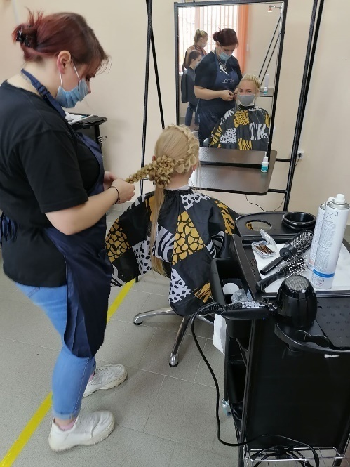
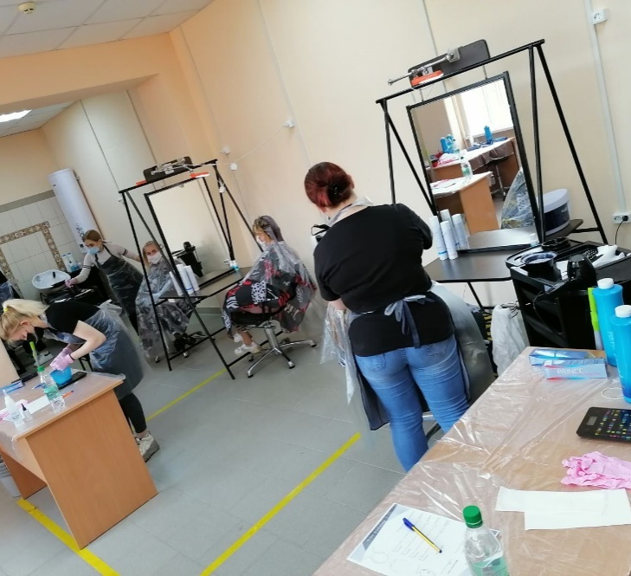
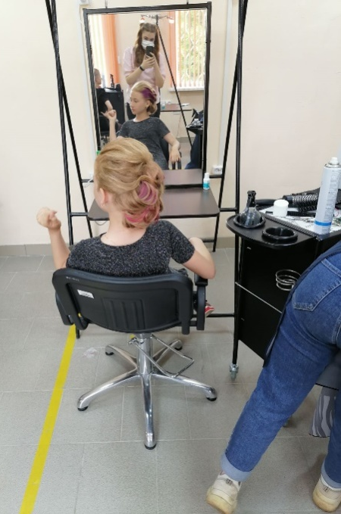
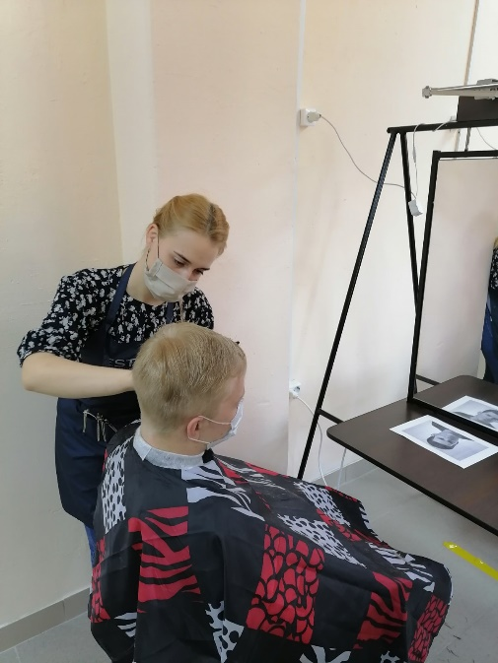
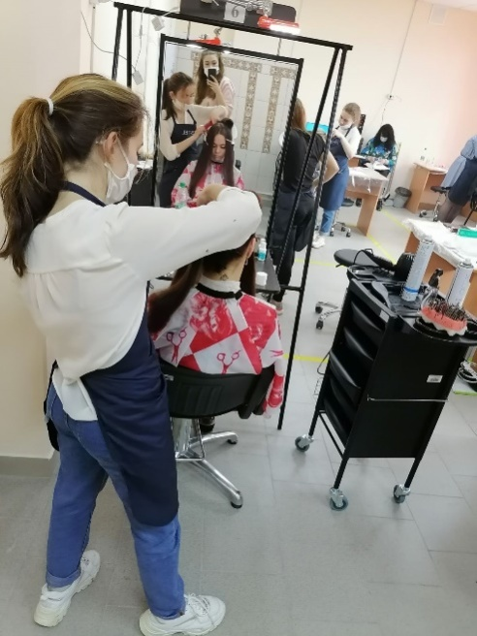
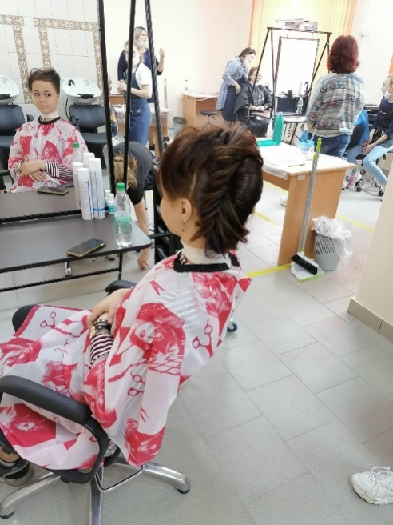
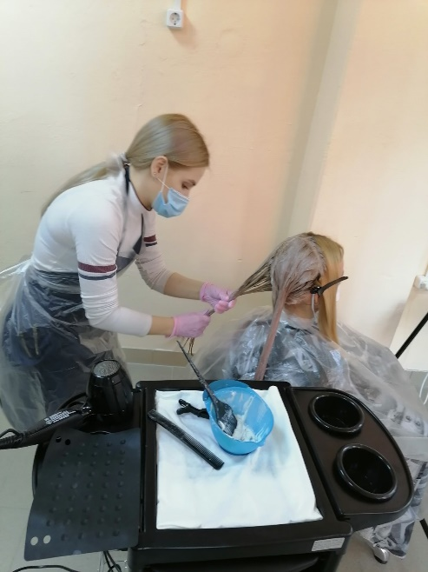
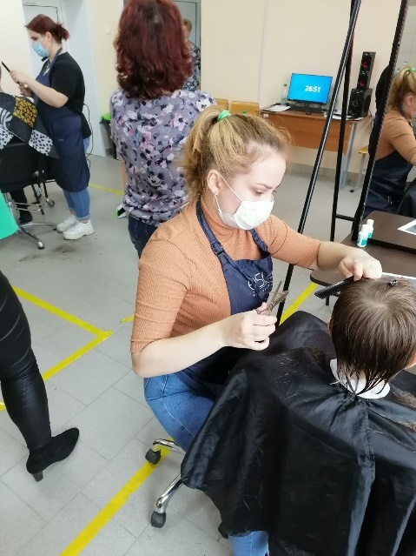
ОСОБЕННОСТИ ПРОВЕДЕНИЯ ДЭ в 2019-2020 уч.году
10
компетенция «Парикмахерское искусство»
ГПОУ ЯО ЯКУиПТ
150042, г. Ярославль, Тутаевское шоссе, д. 31а, тел./факс. +7 (4852) 55-19-66, www.ytuipt.ru, E-mail: ytuipt@yandex.ru

Slide 11
РЕЗУЛЬТАТЫ ДЭ в 2019-2020 уч.году
11
  При переводе баллов в оценку использовалась методика, Союза Ворлдскиллс
Оценка ГИА | «2» | «3» | «4» | «5»
Отношение полученного количества баллов к максимально возможному в процентах | 0,00-19,99% | 20,00-39,99% | 40,00-69,99% | 70,00-100%
ГПОУ ЯО ЯКУиПТ
150042, г. Ярославль, Тутаевское шоссе, д. 31а, тел./факс. +7 (4852) 55-19-66, www.ytuipt.ru, E-mail: ytuipt@yandex.ru

Slide 12
РЕЗУЛЬТАТЫ ДЭ в 2019-2020 уч.году
12
компетенция «Туризм»
  на «5» - 4 человека
  на «4» - 16 человек
ГПОУ ЯО ЯКУиПТ
150042, г. Ярославль, Тутаевское шоссе, д. 31а, тел./факс. +7 (4852) 55-19-66, www.ytuipt.ru, E-mail: ytuipt@yandex.ru

Slide 13
РЕЗУЛЬТАТЫ ДЭ в 2019-2020 уч.году
13
компетенция «Предпринимательство»
  на «5» - не выполнил никто
  на «4» - 4 человека
  на «3» - 8 человек
ГПОУ ЯО ЯКУиПТ
150042, г. Ярославль, Тутаевское шоссе, д. 31а, тел./факс. +7 (4852) 55-19-66, www.ytuipt.ru, E-mail: ytuipt@yandex.ru

Slide 14
РЕЗУЛЬТАТЫ ДЭ в 2019-2020 уч.году
14
компетенция «Парикмахерское искусство»
  на «5» - не выполнил никто
  на «4» - 12 человек
  на «3» - 6 человек
ГПОУ ЯО ЯКУиПТ
150042, г. Ярославль, Тутаевское шоссе, д. 31а, тел./факс. +7 (4852) 55-19-66, www.ytuipt.ru, E-mail: ytuipt@yandex.ru

Slide 15
ЭКСПЕРТЫ
15
  коллеги из колледжей:
    ГПОАУ ЯО Ярославского колледжа сервиса и дизайна
    ГПОУ ЯО Ярославского торгово-экономического колледжа
    ГПОУ ЯО Ярославского градостроительного колледжа
    ГПОУ ЯО Угличского индустриально –педагогического колледжа
  коллеги из Ярославского государственного технического университета
  представители работодателей (парикмахерские салоны и турфирмы)
ГПОУ ЯО ЯКУиПТ
150042, г. Ярославль, Тутаевское шоссе, д. 31а, тел./факс. +7 (4852) 55-19-66, www.ytuipt.ru, E-mail: ytuipt@yandex.ru

Slide 16
ПЛАНИРОВАНИЕ ДЭ на 2020-2021 уч.год
16
  ДЭ по 10 компетенциям
  в рамках ГИА по 5 компетенциям
  «Туризм», «Технологии моды»,
  «Бухгалтерский учет», «Банковское дело», «Парикмахерское искусство»
  в рамках ПА по 5 компетенциям
  «Предпринимательство»,
  «Инженерный дизайн CAD»,
  «Графический дизайнер»,
  «WEB- дизайн и разработка»
ГПОУ ЯО ЯКУиПТ
150042, г. Ярославль, Тутаевское шоссе, д. 31а, тел./факс. +7 (4852) 55-19-66, www.ytuipt.ru, E-mail: ytuipt@yandex.ru

Slide 17
В.П.Баталова
+7(4852) 55 19 66
ytuipt@yandex.ru
заместитель директора по УПР
+7(910) 663 80 19
zam.upr.ytuipt@yandex.ru
ГПОУ ЯО ЯКУиПТ
150042, г. Ярославль, Тутаевское шоссе, д. 31а, тел./факс. +7 (4852) 55-19-66, www.ytuipt.ru, E-mail: ytuipt@yandex.ru

